Slide 1
Bilanzius
Lukas Hertkorn
Niklas Raphael Krauth
Lukas Melcher

Slide 2
Inhaltsverzeichnis
Einführung
Architektur
SOLID
Weitere Prinzipien
Unit Tests
Domain Driven Development
Refactoring
Entwurfsmuster

Slide 3
Einführung

Slide 4
Was ist Bilanzius?
Finanzsystem
Mehrere Benutzer, Konten, Transaktionen, Kategorien
Mehrsprachige Unterstützung, Gespeicherter Verlauf, Passwortvalidierung mit Hashing, PDF-Berichtersteller, HTTP-Server, Währungskonvertierer
> 4000 Codezeilen, > 80 Klassen

Slide 5
Wie startet man die Applikation?
Als gebaute App:
Im Terminal java –jar bilanzius.jar ausführen
Code:
Projekt in präferierter IDE öffnen
Datei org.bilanzius.Main öffnen
main() Funktion über die IDE starten

Slide 6
Eingesetzte Technologien
Java – Ausgewählte Programmiersprache
Maven – Dependency Manager sowie Build-Tool
SQLite – Lokale Datenbank ohne extra Installationen
GSON – Bibliothek für Verwaltung von JSON-Daten
JUnit – Unit-Tests für Java

Slide 7
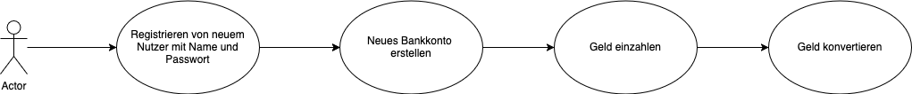
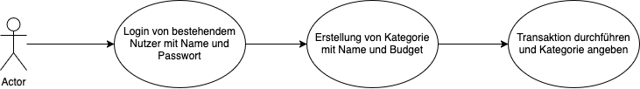
Use-Cases

Slide 8
Live Demo

Slide 9
Architektur

Slide 10
Gewählte Architektur
Basiert auf einem klassischen 3-Schichtenmodell
Ziel dieser Architektur ist klare trennen und lose Kopplung zwischen den Komponenten
Präsentationsschicht (hauptsächlich Main)
Domänenschicht (Command-Klassen, CommandController, Service-Interfaces)
Datenschicht (Konkrete Implementierung der Service-Interfaces, Repositories)
Begründung:
Leicht Erweiterbar
Klare Struktur bei wachsender Komplexität
Lose Kopplung der Komponenten

Slide 11
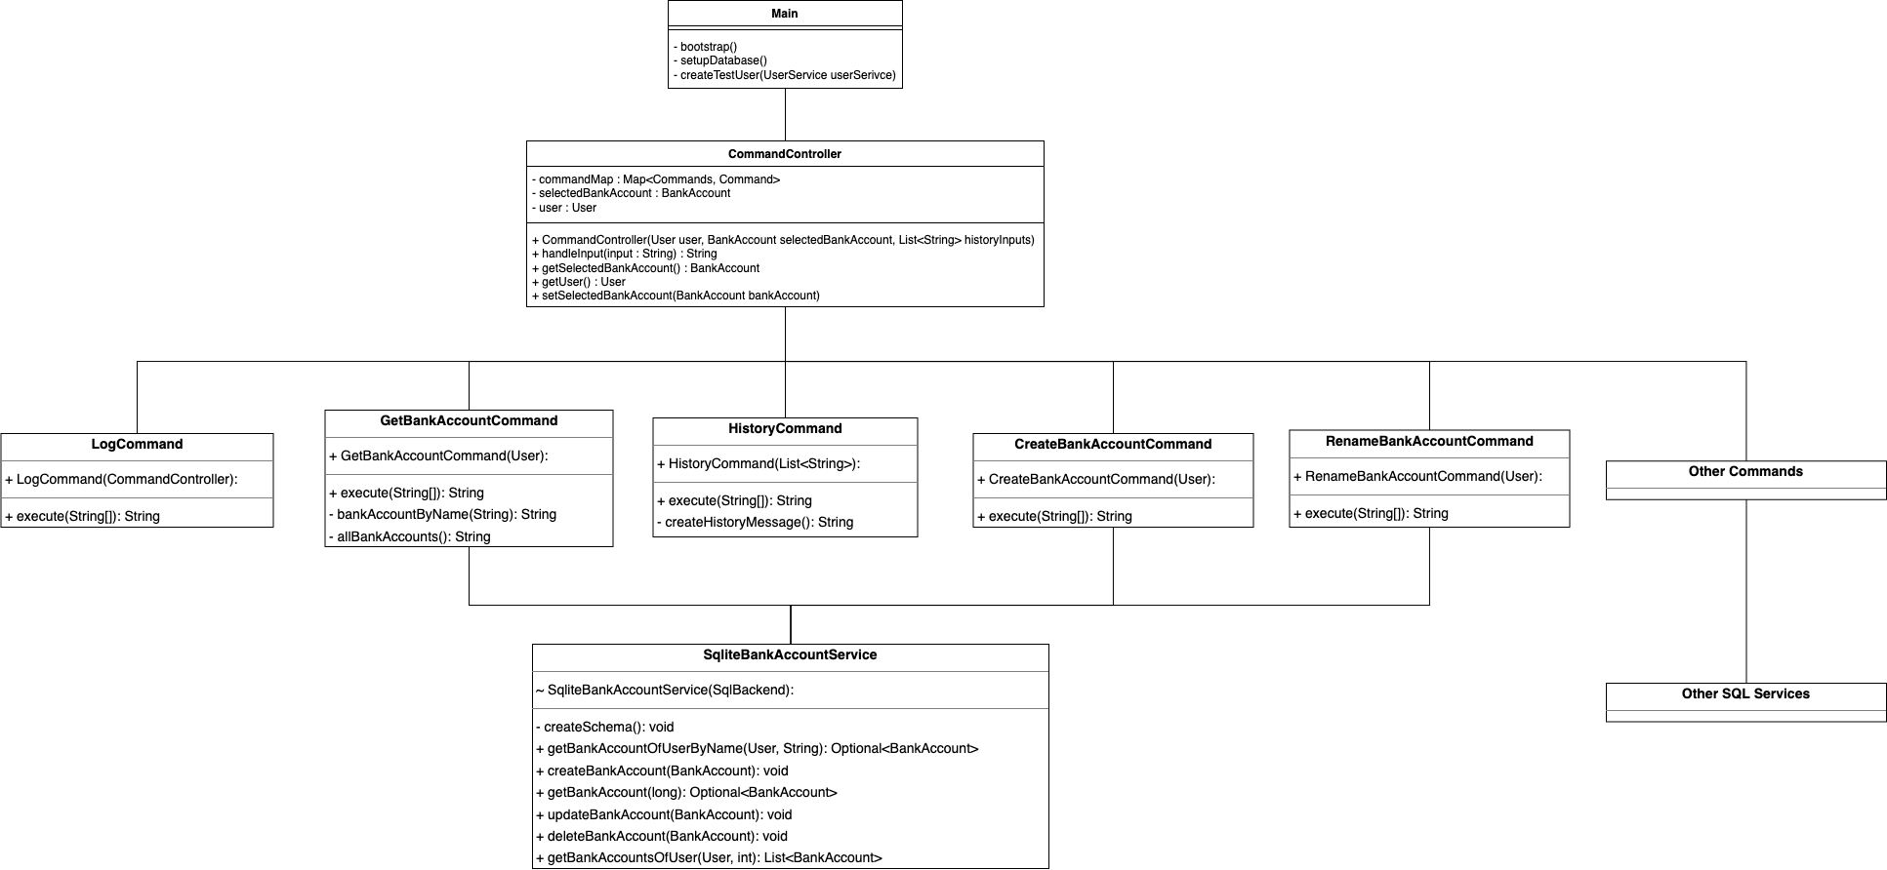
*Sehr vereinfachtes Diagramm zur Visualisierung

Slide 12
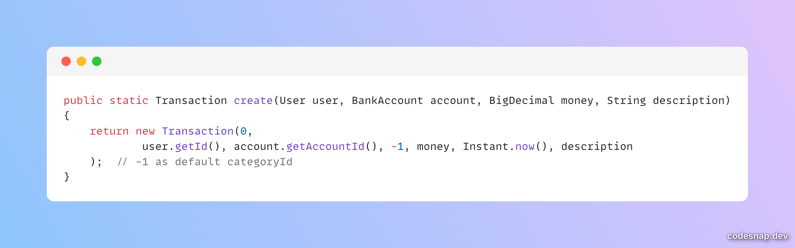
Domain Code
Domain Code ist der Teil einer Anwendung, der die eigentliche Geschäftslogik beschreibt

Slide 13
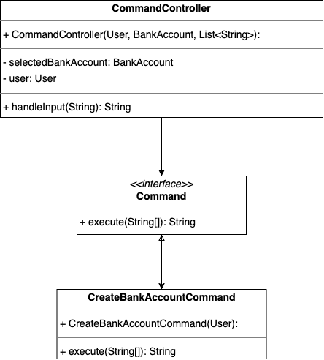
Dependency Rule – Positiv Beispiel
CommandController verarbeitet Nutzereingaben und gibt diese weiter an die Commands
Kennt nur das Interface, nicht die konkrete Implementierung, bedeutet:
Die Abhängigkeit zeigt nach innen, also zur Domänenschicht
Der Controller bleibt unabhängig von technischen Details
Konkrete Commands können sich ändern oder erweitert werden, ohne dass der CommandController geändert werden muss
*Zur besseren Visualisierung fehlen alle anderen Commands

Slide 14
Dependency Rule – Negativ Beispiel
Klasse SignUp ist verantwortlich für die Registrierung bzw. Anmeldung von Nutzern
Vermischt aber mehrere Ebenen der Anwendung in einer einzigen Klasse:
Sie greift auf Datenbankservices zu
Sie interagiert mit dem CLI-Interface
Sie verwendet Utility-Logik
Dadurch verletzt SignUp die Dependency Rule gleich mehrfach:
Die Klasse kennt sowohl Domänen- als auch Infrastrukturelemente
Abhängigkeiten verlaufen in beide Richtungen, was die Wartbarkeit und Testbarkeit erschwert

Slide 15
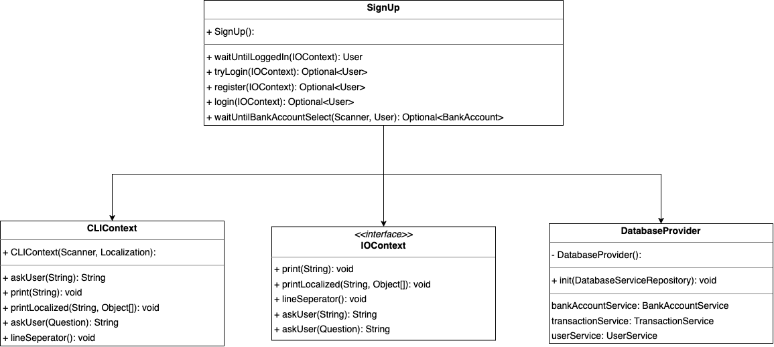
Dependency Rule – Negativ Beispiel

Slide 16
SOLID

Slide 17
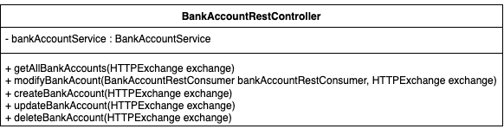
Analyse SRP – Positiv Beispiel
BankAccountRestController ist eine Klasse, welche die CRUD-Endpunkte für die Bankkonten anbietet

Slide 18
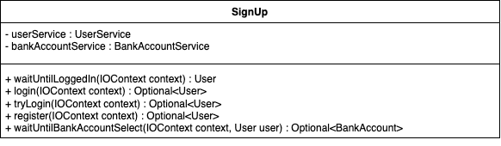
Analyse SRP – Negativ Beispiel
Die SingUp-Klasse ist für das Anmelden und Registrieren eines Benutzers vor dem Programm
Methoden wie waitUntilLoggedIn() sowie waitUntilBankAccountIsSelect() haben eher weniger mit dem Anmelden zu tun
Methoden in neue Klasse wie z.B. WaitUntil extrahieren

Slide 19
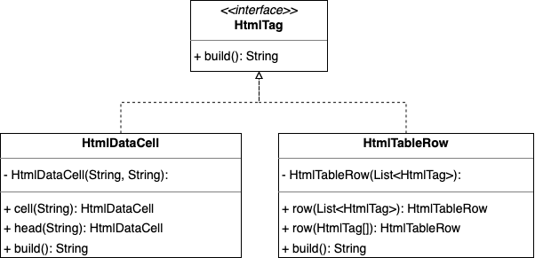
OCP – Positiv Beispiel
Klasse HTML-Tag wurde im Projekt als Interface definiert, das eine einheitliche Methode wie build() bereitstellt
Alle HTML-Komponenten (z.B. HTMLTableRow, HTMLDataCell, …) implementieren dieses Interface
Dadurch können neue HTML-Elemente flexibel ergänzt werden, ohne die bestehende Logik anzupassen

Slide 20
OCP – Negativ Beispiel
Klasse Localization für die Übersetzung von Texten in verschiedene Sprachen
verwendet intern ResourceBundle, um Übersetzungen aus .properties-Dateien zu laden
Bsp: messages en.properties
Warum wird das OCP verletzt?
Hinzufügen neuer Sprachen (”fr“) im Code zur Liste supportedLanguages
Neue Übersetzungsquellen (z.B. JSON-Dateien) erfordern Änderungen an der Methode setLocale(...)
Keine dynamische Erweiterung oder das Nachladen von übersetzungen zur Laufzeit, ohne Klasse zu ändern

Slide 21
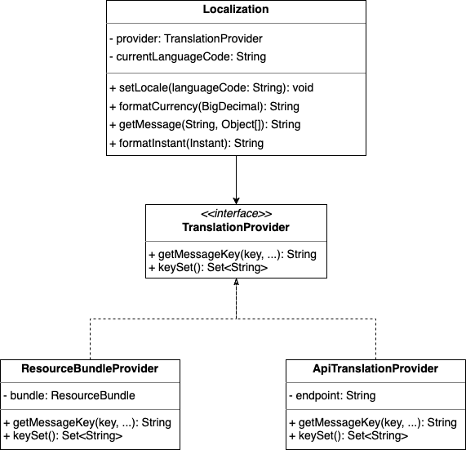
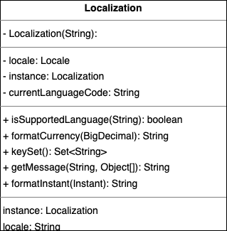
OCP – Negativ Beispiel
Ist-Zustand
Mögliche Lösung
Notes:
Lösungsansatz
Übersetzungslogik in ein Interface ausgelagern, z.B. TranslationProvider.
Localization-Klasse müsste dann nur noch ein solches Interface nutzen
wäre offen für Erweiterung, aber geschlossen für Modifikation.
Beispielhafte Implementierung: ResourceBundleTranslationProvider

Slide 22
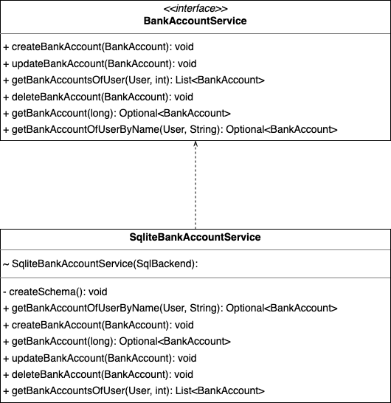
ISP – Positiv Beispiel
Schnittstelle BankAccountService definiert ausschließlich Methoden rund um Bankkonten → Saubere Trennung → spezifisch und auf eine einzige Domäne fokussiert
Folgeprinzip: niedrige Kopplung, hohe Kohäsion

Slide 23
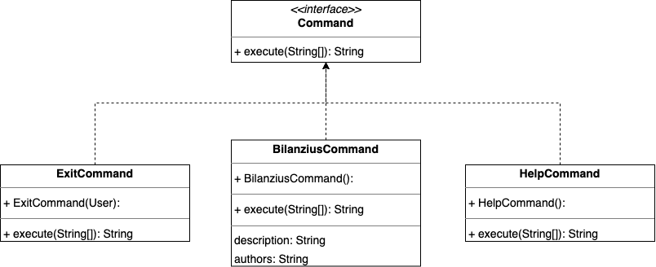
ISP – Negativ Beispiel
Command-Interface wird von allen Befehlen verwendet
Es gibt viele Commands, die keine Argumente brauchen → Interface erzwingt die Argumente
Verstöße gegen ISP führen oft zu optionalen, leeren oder irrelevanten Implementierungen

Slide 24
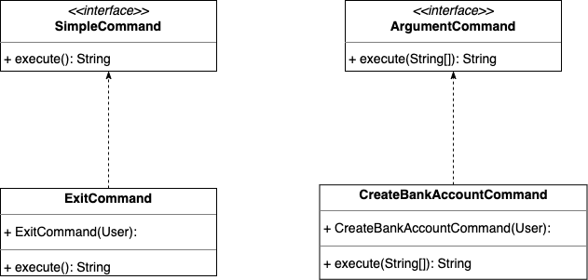
ISP – Negativ Beispiel
Lösungsansatz:
Trennen von Command in spezifischere Interfaces → SimpleCommand und ArgumentCommand
Klassen wie HelpCommand könnten SimpleCommand implementieren
Klasse CreateCategoryCommand könnte ArgumentCommand implementieren

Slide 25
Weitere Prinzipien

Slide 26
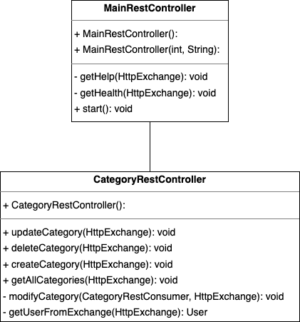
Analyse GRASP: Geringe Kopplung
Die Klasse CategoryRestController ist für die Anbindung der CRUD-Endpunkte für den HTTP-Server für alle Kategorien eines Nutzers
Geringe Kopplung da sie nur für CRUD-Endpunkte für Kategorien dar sind
Davor war alles im MainRestController

Slide 27
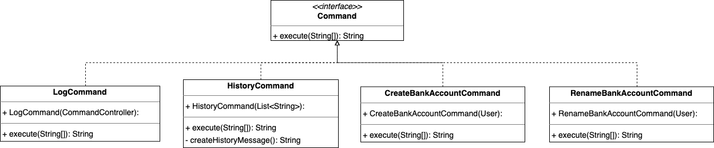
Analyse GRASP: Polymorphismus
Damit alle Commands gleich sind und keine Methoden fehlen wurde ein Interface geschrieben, welches jeder Command erbt
*Zur besseren Visualisierung fehlen alle anderen Commands

Slide 28
DRY - Vorher main/Commit bc6ad15

Slide 29
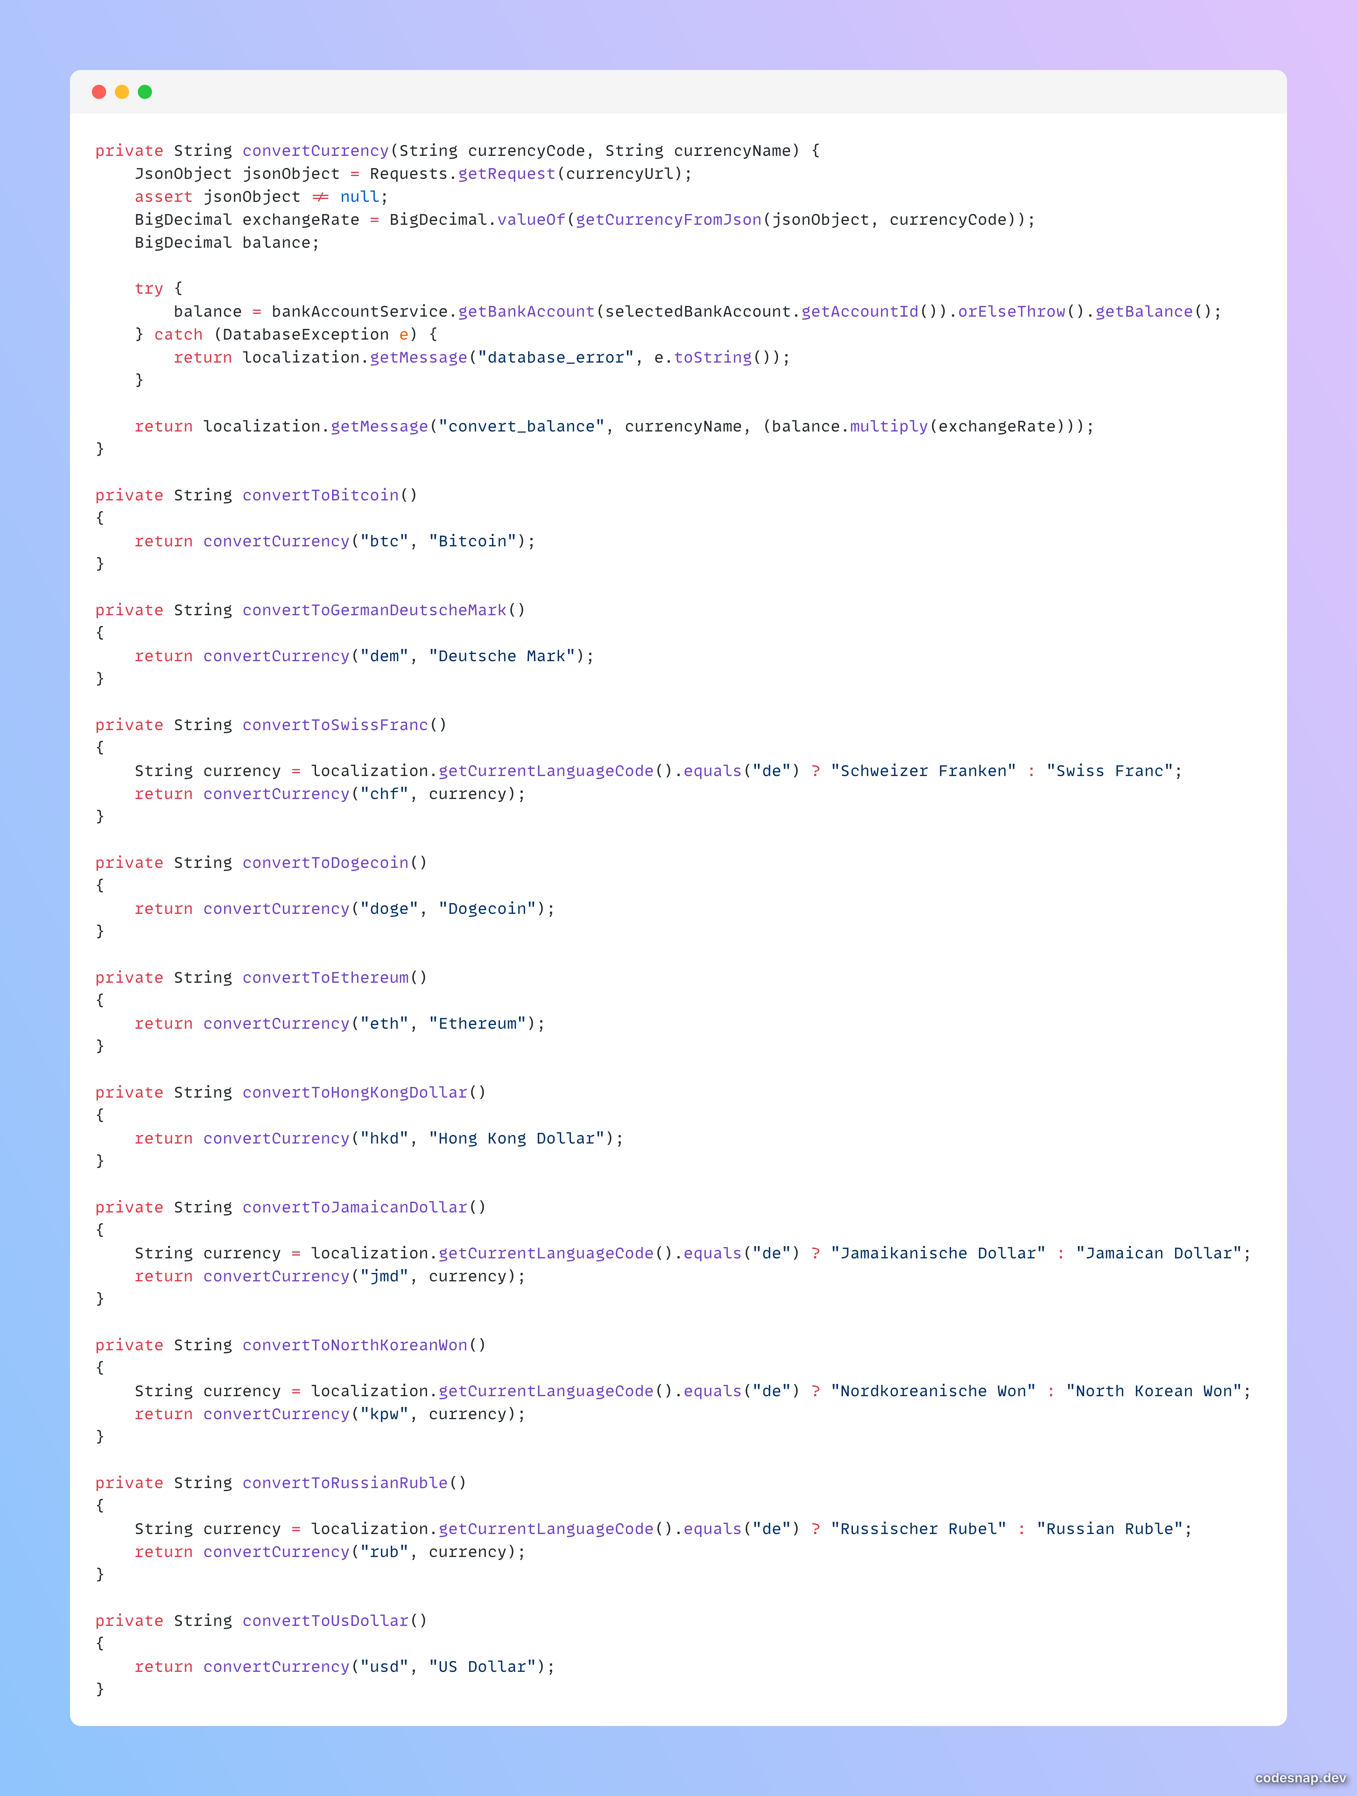
DRY - Nachher main/Commit bc6ad15

Slide 30
UNIT TESTS

Slide 31
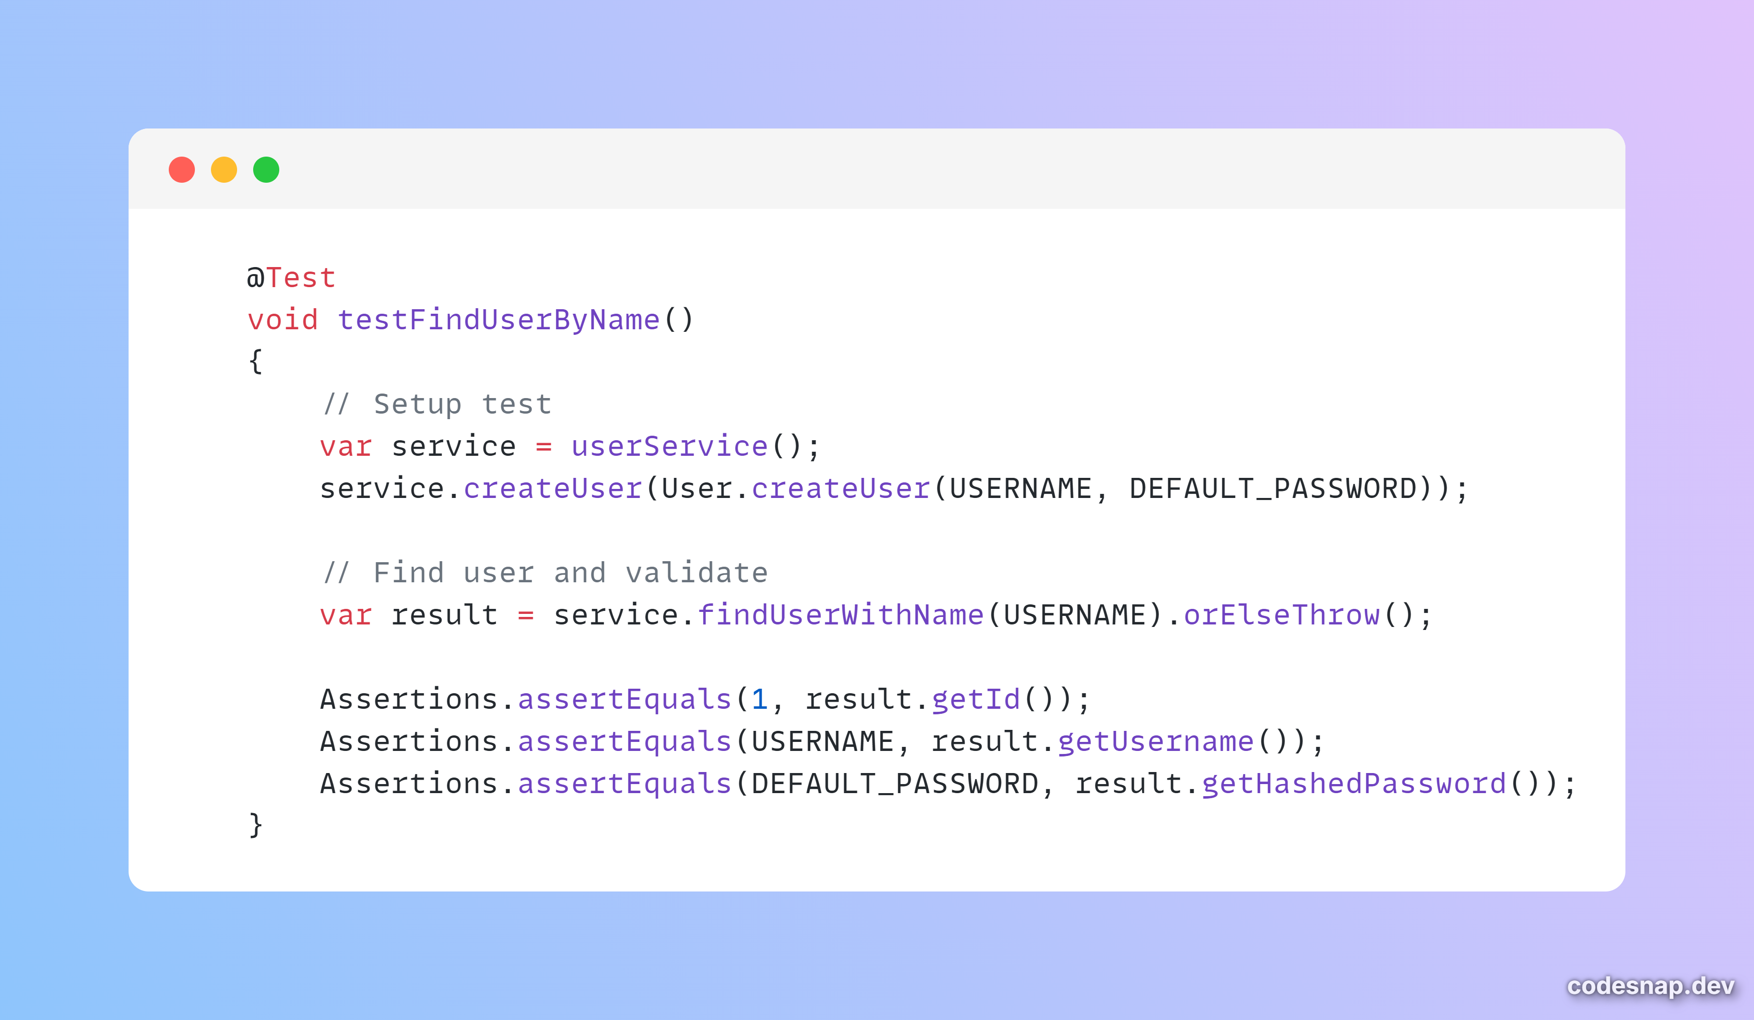
Unit Test - Beispiel 1 (SqliteUserDatabaseService)

Slide 32
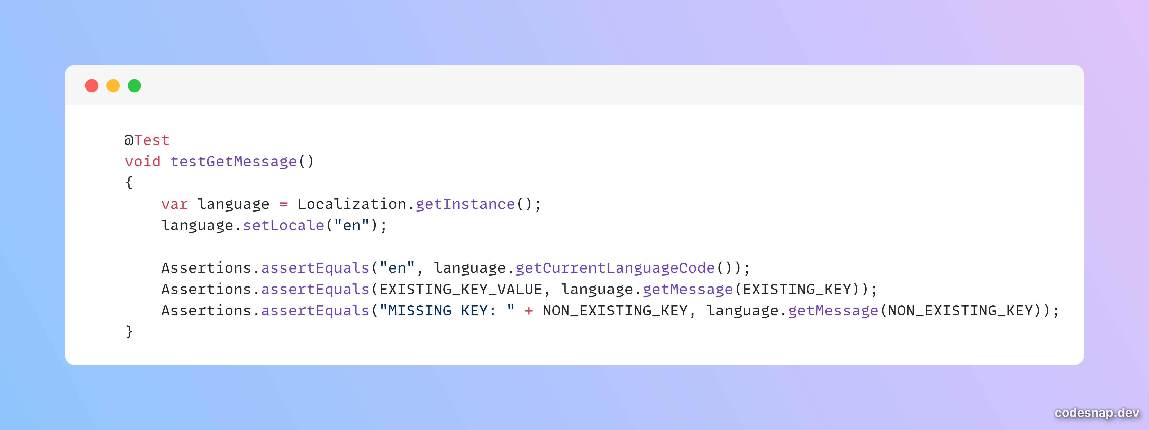
Unit Test - Beispiel 2 (Localization)

Slide 33
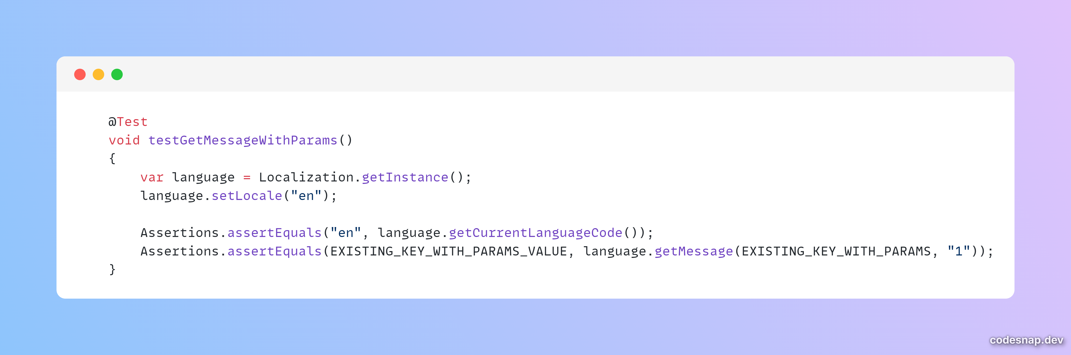
Unit Test - Beispiel 3 (Localization)

Slide 34
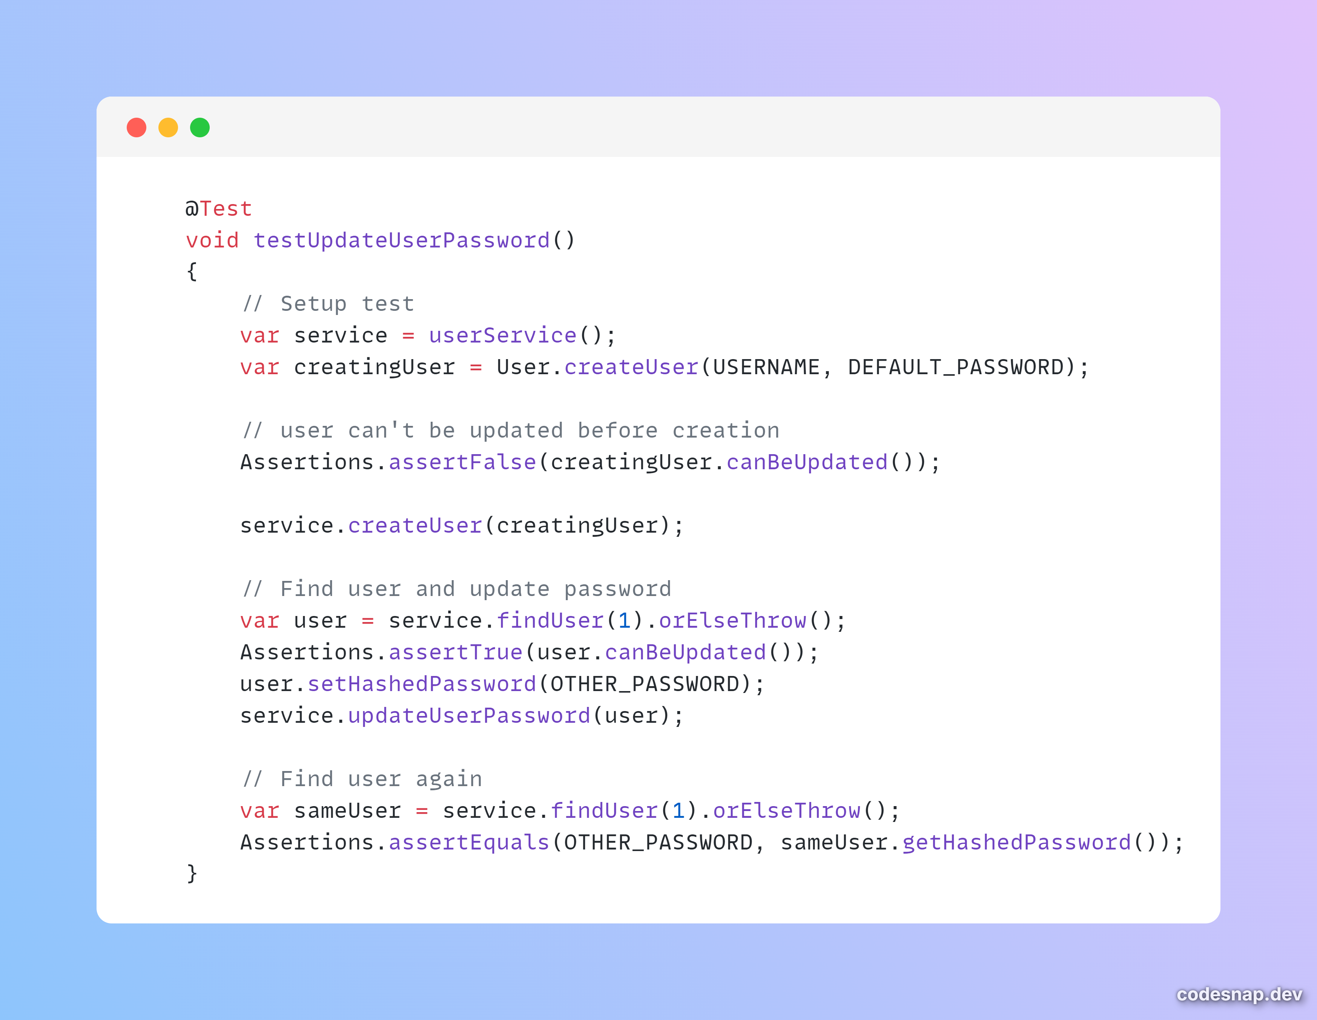
Unit Test - Beispiel 4

Slide 35
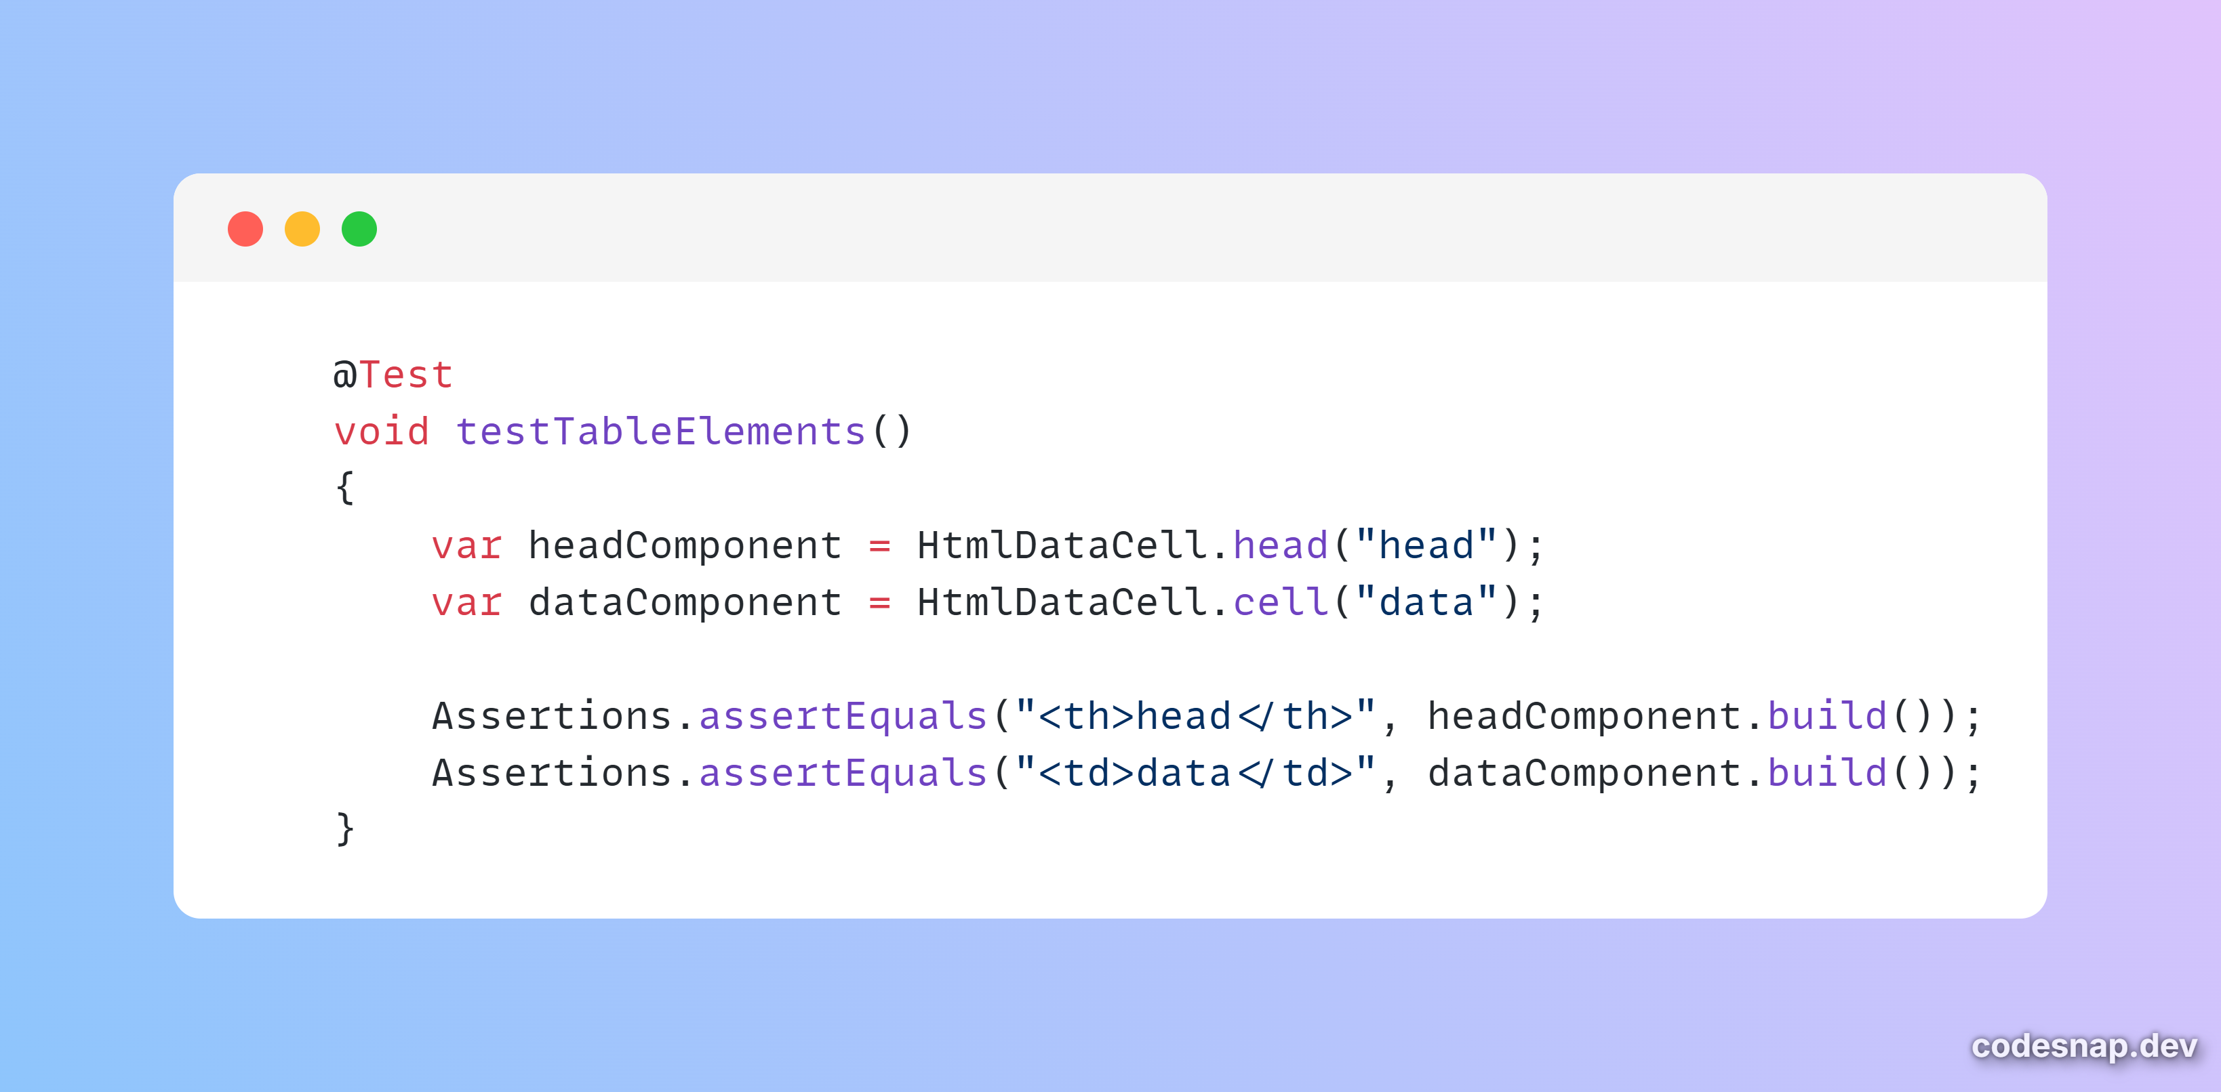
Unit Test - Beispiel 5

Slide 36
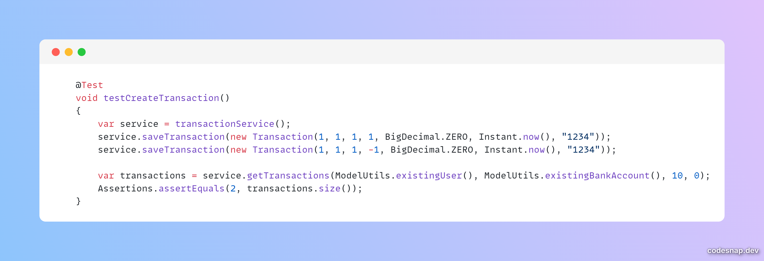
Unit Test - Beispiel 6

Slide 37
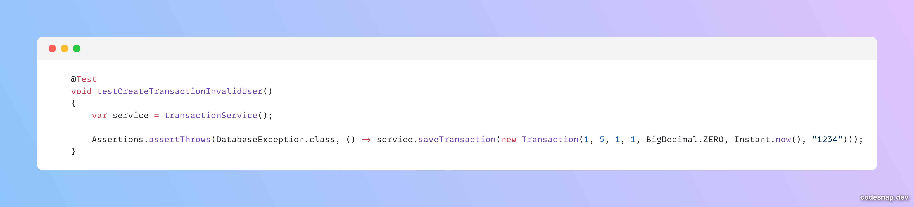
Unit Test - Beispiel 7

Slide 38
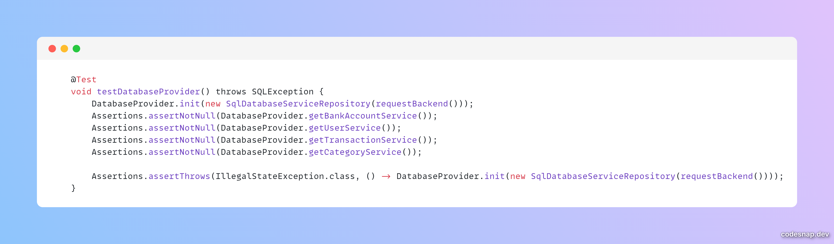
Unit Test - Beispiel 8

Slide 39
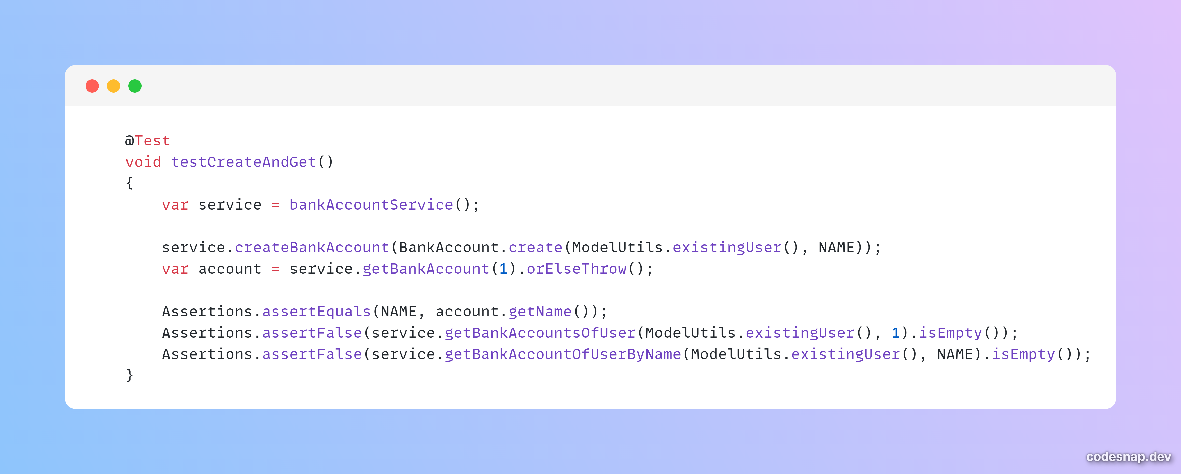
Unit Test - Beispiel 9

Slide 40
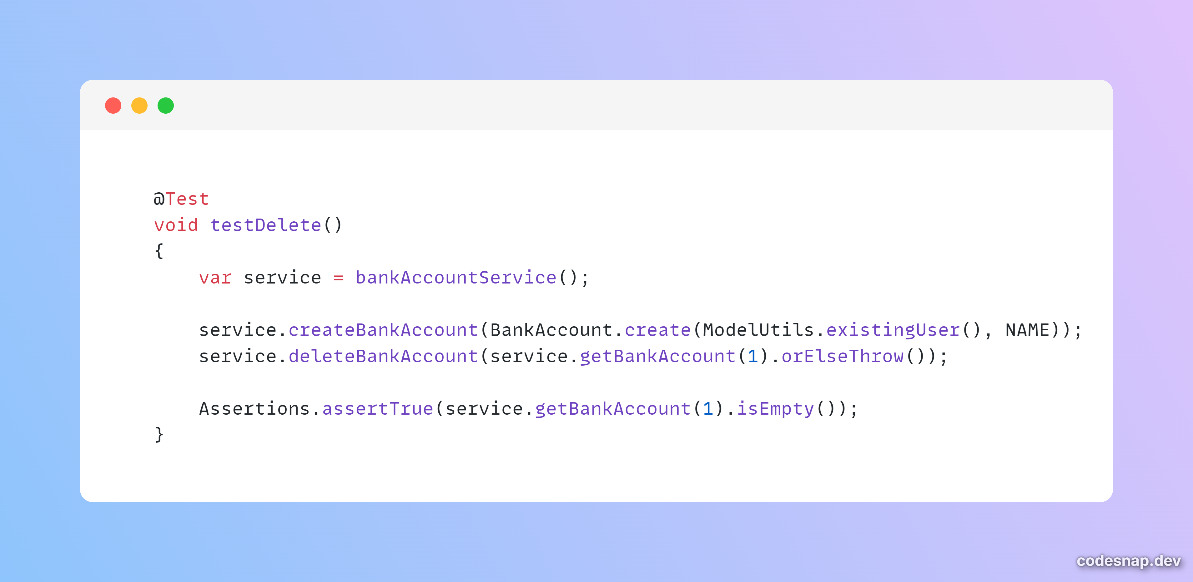
Unit Test - Beispiel 10

Slide 41
ATRIP
Automatic | Thorough | Professional
Unsere Tests werden dank JUnit und dem Maven Surefire Plugin automatisiert durchgeführt. | Unit + Integrationtests Coverage von 95% im Datenbanklayer, ~22% im gesamten Projekt. | Die Unit Tests folgen den allgemeinen Konventionen. Die Tests sind sinnvoll strukturiert und bennant.

Slide 42
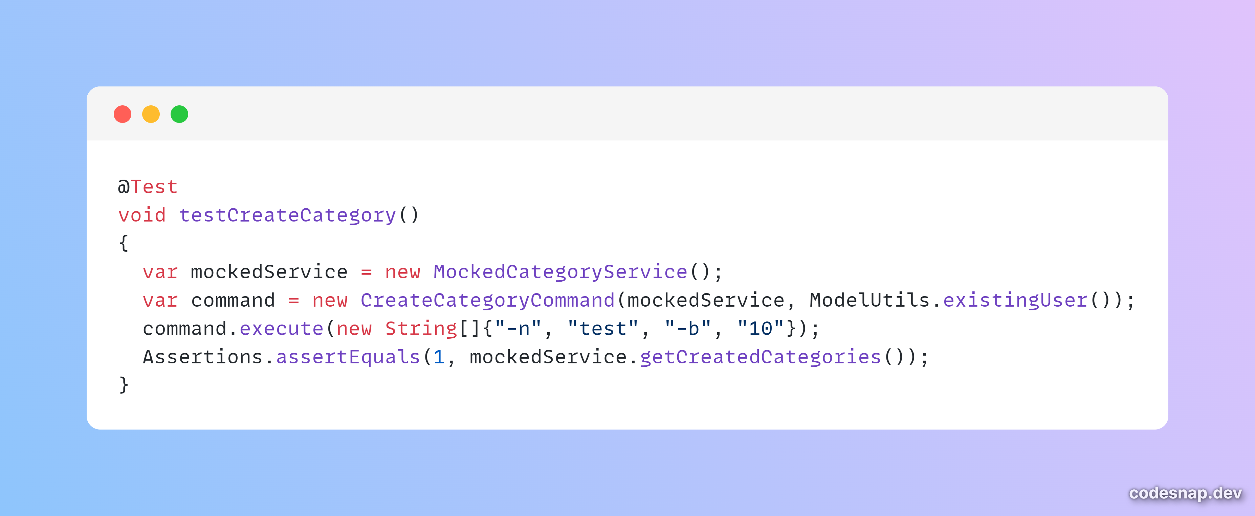
Unit Test – Mock Beispiel

Slide 43
Domain Driven Development

Slide 44
Ubiquitous Language
Bezeichnung | Bedeutung | Begründung
Bank Account | Ein Finanzkonto, das von einem Kunden genutzt wird, um Geld zu speichern und zu verwalten. | Ein ”Bank Account” ist die zentrale Entität, um Guthaben, Einzahlungen und Abhebungen zu verfolgen. Es ist ein grundlegendes Konzept in Bilanzius.
Transaction | Eine finanzielle Aktivität, bei dem Geld zwischen Konten bewegt wird, dazu gehören Einzahlungen und Abhebungen. | Transaktionen stellen die grundlegenden Operationen dar, die den Zustand eines Kontos verändern.
Balance | Der Betrag an Geld, der aktuell auf einem Bankkonto verfügbar ist. | Die ”Balance” gibt den aktuellen Stand eines Kontos an und ist entscheidend, um zu bestimmen, ob weitere Transaktionen durchgeführt werden können.
Report | Ein Dokument, das die Transaktionen eines Bankkontos über einen bestimmten Zeitraum zusammenfasst. | Der ”Report” gibt dem Kunden eine detaillierte Übersicht über alle Aktivitäten auf seinem Konto, einschließlich Einzahlungen und Abhebungen. Es hilft bei der Überwachung der Finanzen.

Slide 45
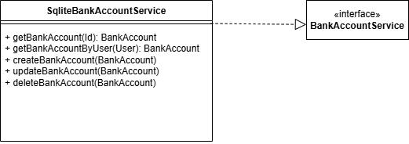
Repositories
Der BankAccountService ist ein Repository
Dieses ermöglicht den Zugriff auf die BankAccount Datenschicht

Slide 46
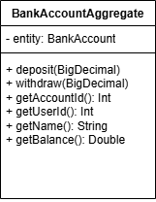
Aggregates
BankAccountAggregate erlaubt den Zugriff auf ein BankAccount Entity
Es kapselt die setBalance() Funktion und ermöglicht so eine bessere Integritätsprüfung

Slide 47
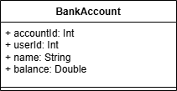
Entities
Das Entity BankAccount repräsentiert ein Java-Objekt, das der Datenbanktabelle BankAccount entspricht
Ermöglicht einen unkomplizierten und direkten Zugriff auf die darin gespeicherten Daten

Slide 48
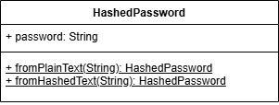
Value Objects
Die Klasse HashedPassword ist als Value Object für Passwörter konzipiert
Das darin enthaltene Passwort liegt ausschließlich in gehashter Form vor und nicht im Klartext

Slide 49
Refactoring

Slide 50
Code Smell 1 : Duplicated Code - Vorher main/Commit bc6ad15

Slide 51
Code Smell 1 : Duplicated Code - Nachher main/Commit bc6ad15

Slide 52
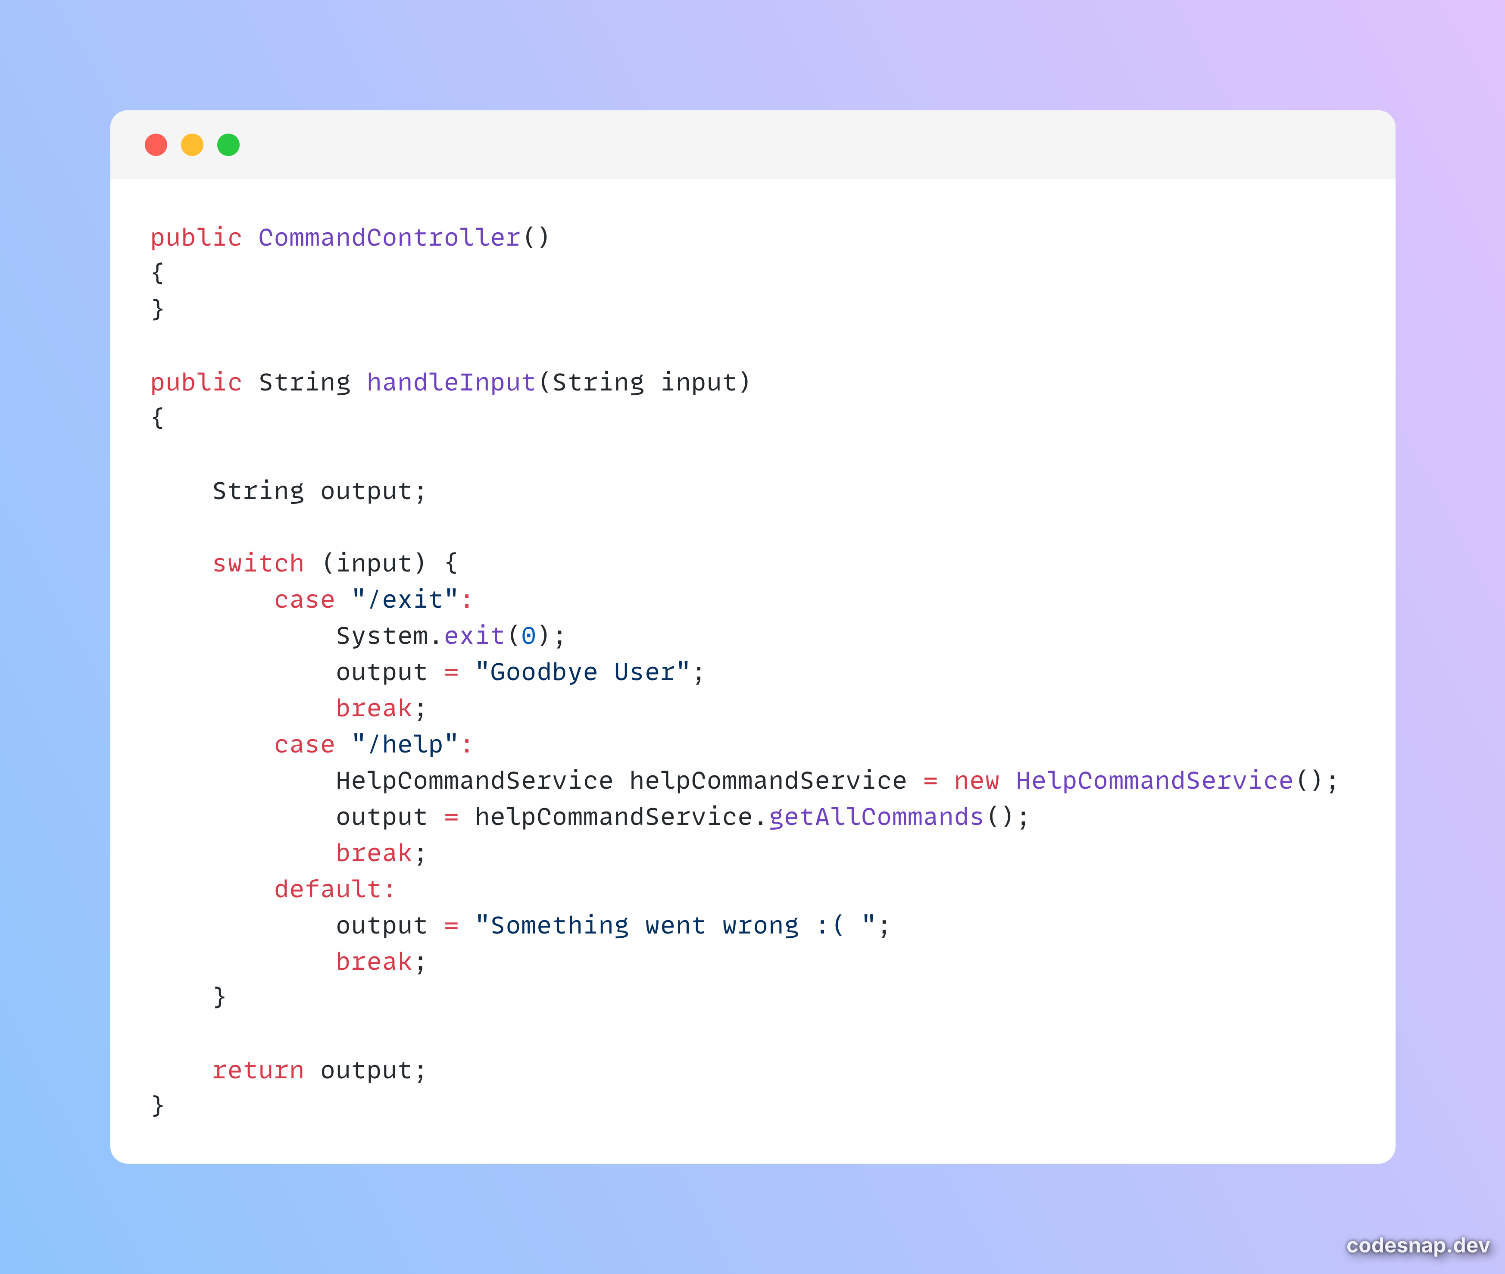
Code Smell 2 : Switch-Statement - Vorher main/Commit c46c962

Slide 53
Code Smell 2 : Switch-Statement - Nachher main/Commit c46c962

Slide 54
Refactoring 1: Replace Error Code with Exceptions main/Commit 2cc1fce
Alle Methoden von UserService werfen eine DatabaseException die nicht abgefangen wurden
Lösung: try-catch-Block um die jeweiligen Methoden hinzugefügt

Slide 55
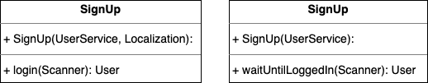
Refactoring 2: Rename Methods main/Commit d3be454
Methode login() in der Klasse SignUp wurde zu waitUntilLoggedIn() umbenannt da in der Methode gewartet wird bis die Benutzer eingeloggt

Slide 56
Entwurfsmuster

Slide 57
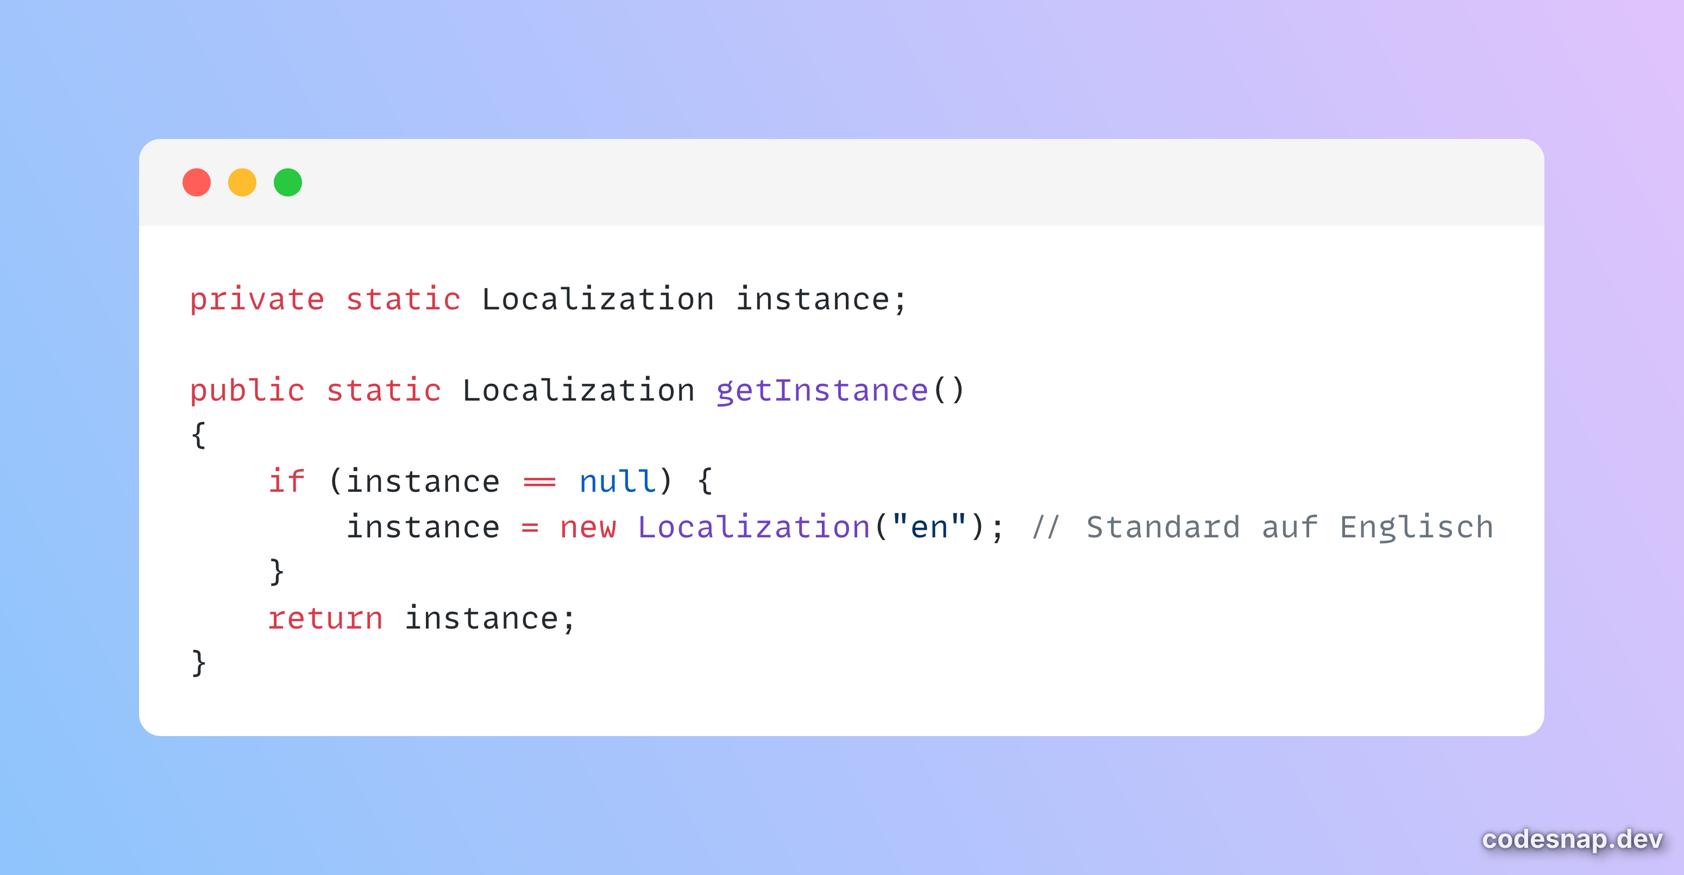
Entwurfsmuster: Singleton
Einmalig instanziiert und stellt eine globale Instanz bereit, um im gesamten Projekt Konsistenz zu garantieren
Minimiert Speicherverbrauch und Inkonsistenzen

Slide 58
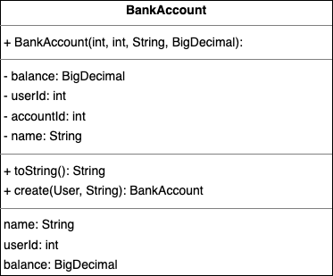
Entwurfsmuster: Factory/Builder
Eingesetzt in Model-Klassen: BankAccount, Transaction, Category und User
Objekte sollen im konsistenten Zustand erstellt werden
Keine verschiedenen Kontruktoren, dafür kontrollierte create()-Methoden
Instanziierung wird vereinfacht und typische Fehler bei der Objekterstellung werden vermieden

Slide 59
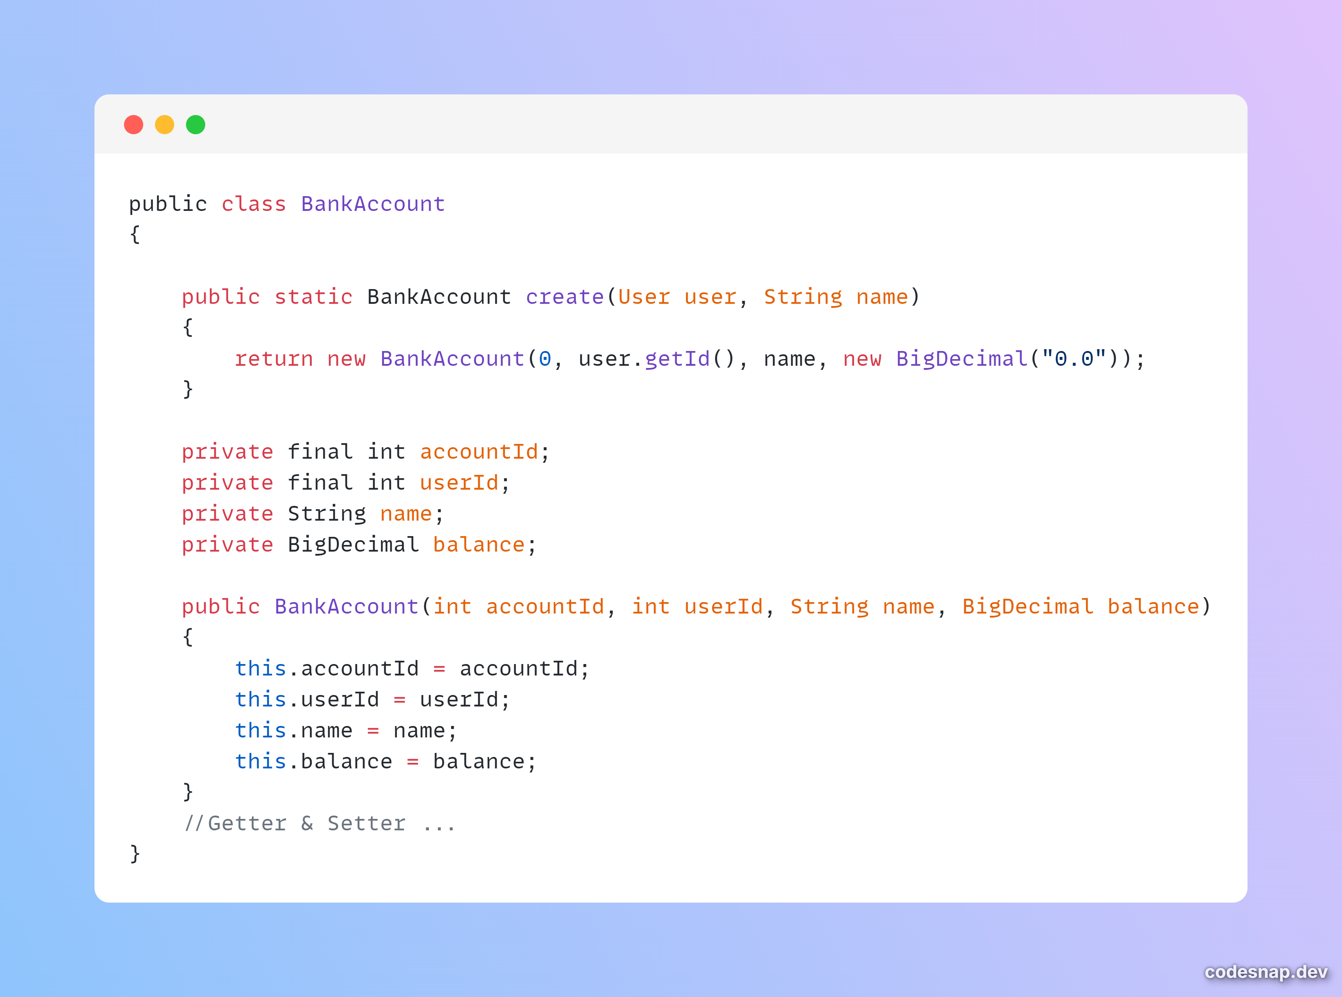
Entwurfsmuster: Factory/Builder Codebeispiel

